Slide 1
Smart Desk
Fabian Loris und Philipp Haider
MUS SS 2016 – FH Hagenberg

Slide 2
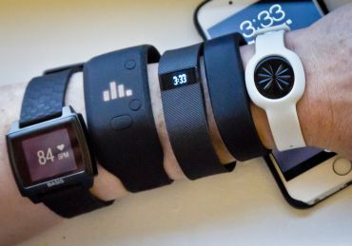
https://s.graphiq.com/sites/default/files/stories/t2/Why_Nobody_Wants_a_Fitness_Tracker_857_3506.jpg

Slide 3
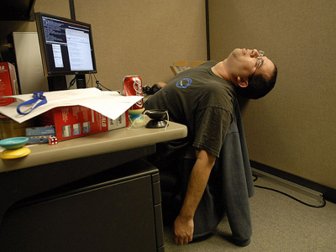
http://www.localseoguide.com/wp-content/uploads/2012/08/sleeping-work-cubicle-stressed-office.jpeg

Slide 4
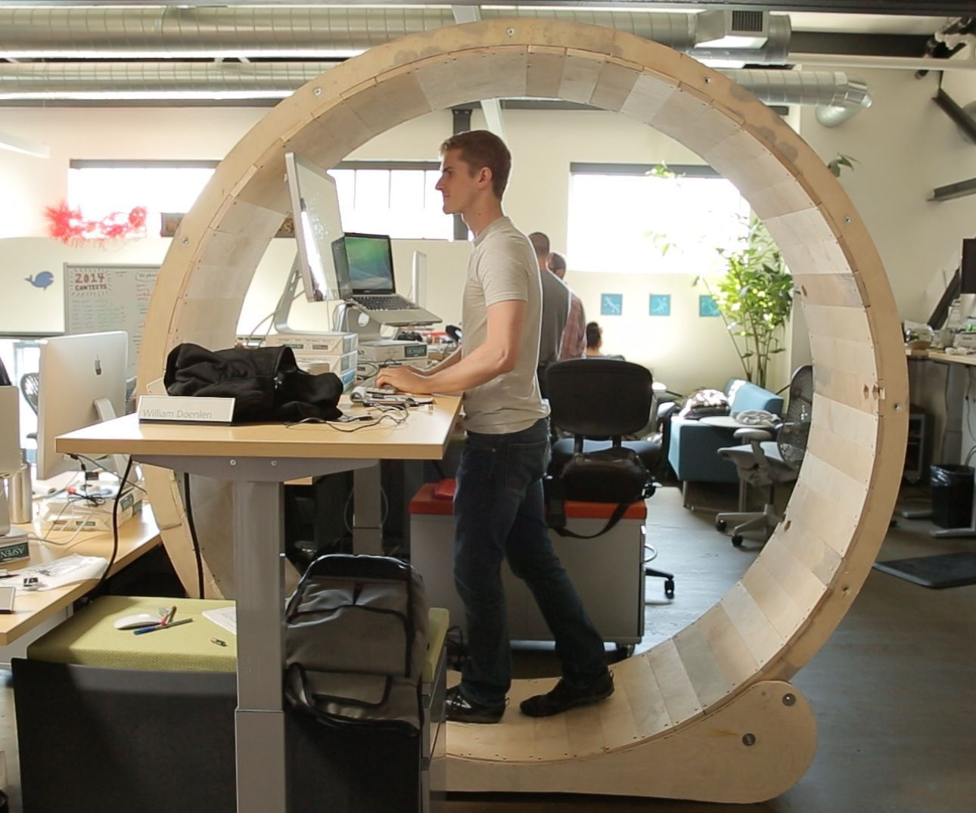
http://cdn.instructables.com/FAD/WP7S/I05EVAOZ/FADWP7SI05EVAOZ.RECT2100.jpg

Slide 5
Demo
http://smartdesk16.azurewebsites.net

Slide 9









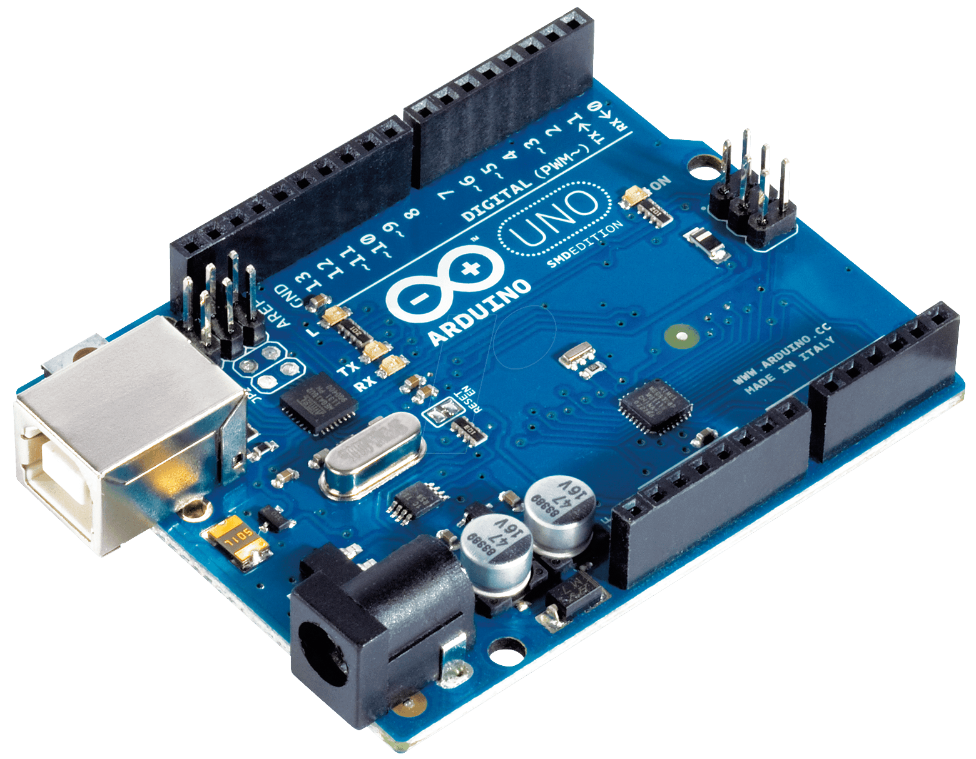
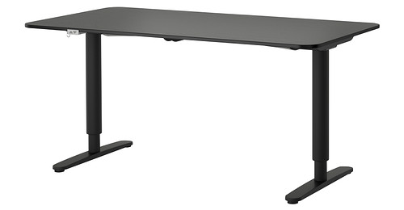
Architektur
Blob Storage
Bot-API
Offline-Tick-Job
Stream Analytics
Web-App
Bot-Connector
Table Storage
IoT-Hub

Slide 10
Ergebnisse
Azure IoT Hub Bibliothek gut (Zu groß für Adrduino)
Sensordaten Verarbeitung mit Stream Analytics schwierig
Unregelmäßigkeiten
Offlineerkennung
Referenzdaten
Aggregierung
Zeitzonen
Cloud bietet viele Möglichkeiten

